Slide 1
《数据科学理论与实践》之 数据产品及开发
朝乐门
中国人民大学
chaolemen@ruc.edu.cn

Slide 2
5.7 数据治理
朝乐门
中国人民大学
chaolemen@ruc.edu.cn

Slide 3
1.主要内容
▼第5章【数据产品及开发】
►5.7 数据治理
数据治理是实现数据战略的重要保障

Slide 4
1.主要内容
▼第5章【数据产品及开发】
►5.7 数据治理
MDM
理解自己的数据
数据干系人的识别
数据部门的设立
行为规范的制定
数据管理方针和目标的确定
岗位职责的定义
应急预案与应急管理
等级保护与分类管理
有效监督与动态优化

Slide 5
2. 基本过程
▼第5章【数据产品及开发】
►5.7 数据治理

Slide 6

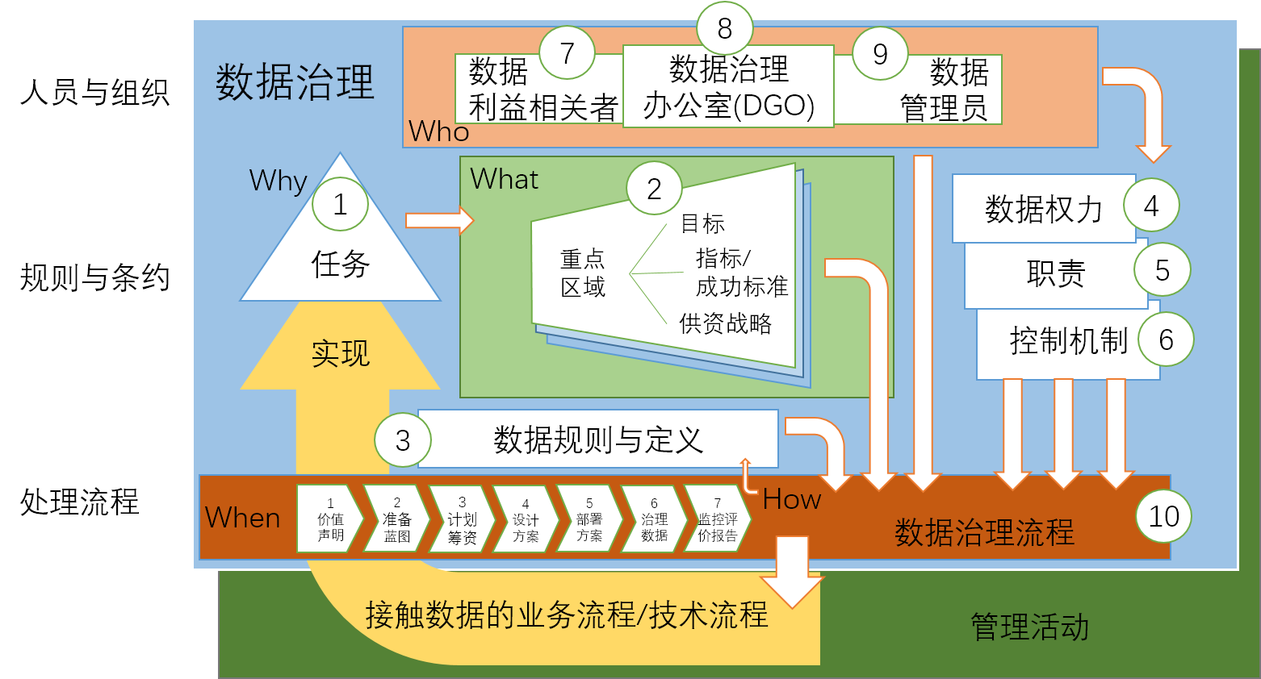
DGI数据治理参考框架
▼第5章【数据产品及开发】
►5.7 数据治理

Slide 7

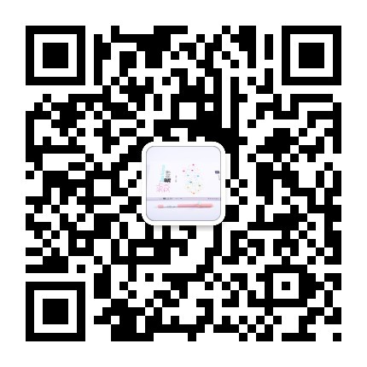
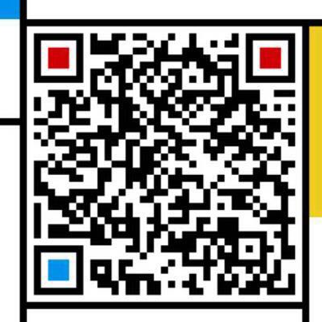
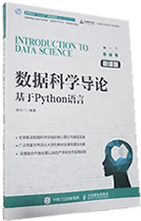
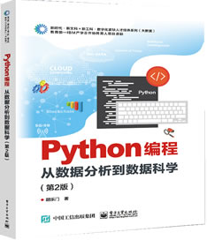
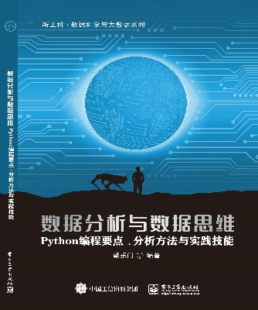
▼第5章【数据产品及开发】
►结束
chaolemen
@
ruc.edu.cn
参考书目
微信公众号
主讲人联系方式
主讲人微信

